Slide 1
Boj uvnitř… zápas našich tužeb
24. 10. 2021

Slide 2
Koloským 3, 1-12
Protože jste byli vzkříšeni s Kristem, hledejte to, co je nad vámi, kde Kristus sedí na pravici Boží. K tomu směřujte, a ne k pozemským věcem. Zemřeli jste a váš život je skryt spolu s Kristem v Bohu. Ale až se ukáže Kristus, váš život, tehdy i vy se s ním ukážete v slávě. Proto umrtvujte své pozemské sklony: smilstvo, necudnost, vášeň, zlou touhu a hrabivost, která je modloslužbou. Pro takové věci přichází Boží hněv. I vy jste dříve tak žili. Ale nyní odhoďte to všecko: zlobu, hněv, špatnost, rouhání, pomluvy z vašich úst. Neobelhávejte jeden druhého, svlečte ze sebe starého člověka
i s jeho skutky a oblečte nového, který dochází pravého poznání, když se obnovuje podle obrazu svého Stvořitele. Potom už není Řek a Žid, obřezaný a neobřezaný, barbar, divoch, otrok a svobodný – ale všechno a ve všech Kristus. Jako vyvolení Boží, svatí a milovaní, oblečte milosrdný soucit, dobrotu, skromnost, pokoru a trpělivost.

Slide 3

MODLOSLUŽBA pokud budu jednat přiměřeně správně, život půjde přiměřeně dobře
Ten zlý po Edenu dosahuje „volebního“ vítězství pod heslem: NÁBOŽENSTVÍ DO KAŽDÉ RODINY, DO KAŽDÉ DUŠE. Volili ho všichni lidé na zemi. Adam nám zanechal dědictví své volby: BOŽÍ LÁSKU SI MUSÍŠ ZASLOUŽIT.
Prodáváme svoje duše, abychom si mohli koupit zdánlivý pocit vlastní hodnoty, pocit prchavého štěstí skrze naplnění „naší“ touhy.
Náboženství – sebestředná snaha mít v moci své vlastní blaho, jen vlastním úsilím zajistit sobě
a ostatním lepší, šťastnější, duchovnější život.
Pokud se budeme jen usilovně snažit naplnit požadavky, které jsou podle našeho názoru nezbytné, vyčerpá nás to, povede to ke smrti.
Co uvidí Ježíš, když se na tebe podívá, když se ti podívá z blízka do očí? Co uvidíš v Jeho očích?

Slide 4

SLÁVA základní touhou každé lidské bytosti je poznat Boha
pravého poznání docházíme, když se obnovujeme podle obrazu svého Stvořitele.
Touha po Bohu, skrýt se v něm je naší primární touhou.
Touhy být milován, nalézt smysl života… jsou sekundárními touhami.
Základní bitva v našich nitrech probíhá o to, aby hlavní touha zůstala hlavní a vedlejší touhy zůstaly vedlejšími.
Neustále se rozhodujeme co si oblečeme zda náboženství ozdobené modloslužbou nebo Boží slávu, která nám byla dána z milosti.
Neobelhávejme se, nemůžeme nosit obojí, musíme jedno svléct a odložit, abychom mohli nové obléct.

Slide 5
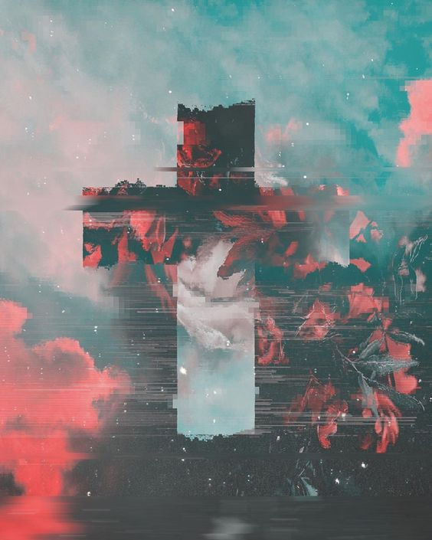
Stále probíhající proces změny
Kdo se rád převléká?
Při převlékání jsme v určitou chvíli nazí, to je ten klíčový moment, dovolit si odhalit se…
Odhalit se před sebou, Bohem a druhými a dovolit si být zranitelní.
Hluboký a intimní vztah nemůže fungovat bez nahoty, kdy si nic nebudeme nalhávat
a dovolíme si skutečně být sami sebou.
Dovolme Duchu Svatému, aby v nás ještě více probudil tu základní touhu, touhu která v nás možná jen dříme, touhu po Bohu samotném.
Pak budeme schopni učit se v láskyplném vztahu odkládat starou identitu a oblékat i trvale nosit novou identitu, která se bude projevovat milosrdným soucitem, dobrotou, skromností, pokorou a trpělivostí.

